Slide 1

Produktpräsentation
Beta
Linearachse

Slide 2
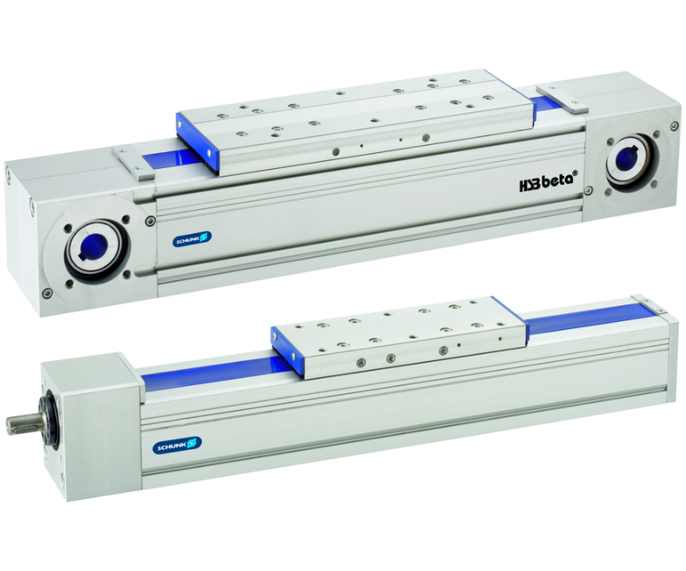
Linearachse
Universallinearmodul mit wahlweise Zahnriemen- oder Spindelantrieb sowie verschiedenen Führungsoptionen
Das umfangreichste modulare Baukastensystem für Linearachsen.
22 Profilbaugrößen wählbar

Slide 3

Flexibel. Modular. Kompakt.
Neue Variante Beta ZSE als kostengünstige Standardlösung
Definierter Umfang an Funktionen und Varianten für kurze Lieferzeit und attraktiven Preis
Bewährte Technik der Beta ZSS
Verfügbar in den Baugrößen 60, 80 und 110

Slide 4
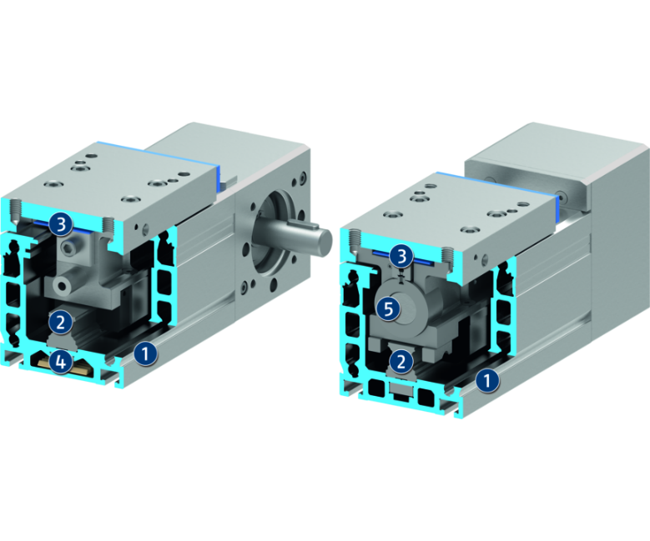
Funktionsprinzip
Funktionsbeschreibung
Der Schlitten wird über einen Zahnriemen oder eine Kugelgewindespindel angetrieben und mittels einer (Doppel-)Profilschienenführung oder Rollenführung präzise geführt. Das Abdeckband läuft durch den Schlitten und deckt den Antrieb und die Führung ab. Der Servomotor wird in der Regel mit der Antriebswelle am Profil verbunden.
1
Aluminiumprofil
2
Profilschienenführung
3
Abdeckband aus Kunststoff
4
Zahnriemen
5
Kugelrollspindel

Slide 5
Vorteile – Ihr Nutzen
Adaptierbarer Antriebsmotor zur flexiblen Ansteuerung und einfachen Einbindung in bestehende Steuerungskonzepte
Wahlweise Zahnriemen- oder Spindelantrieb für den optimalen Antrieb bei Ihrer Anwendung
Verschiedene Führungsoptionen zur optimalen Anpassung an Ihre Anwendung
Kosteneffiziente Basis-Variante mit Grundfunktionalitäten für einfache und wirtschaftliche Anwendungen
Kompakte Baumaße für geringe Störkonturen
Integriertes Kunststoffabdeckband für universellen Einsatz und lange Lebensdauer
Befestigung über Nutensteine oder Befestigungsleisten für Flexibilität in der Anbindung

Slide 6
Technische Daten
Technische Daten Übersicht
Baugröße | Max. Antriebskraft | Max. Hub | Max. Beschleunigung
 | [N] | [mm] | [m/s²]
40 | 500 .. 1000 | 890 .. 1850 | 20 .. 30
50 | 700 .. 1000 | 860 .. 7710 | 20 .. 30
60 | 750 .. 4000 | 5220 .. 7670 | 20 .. 30
70 | 900 .. 2000 | 3725 .. 7640 | 20 .. 30
80 | 1100 .. 4000 | 5020 .. 7600 | 20 .. 40
100 | 1500 .. 4000 | 5260 .. 7720 | 20 .. 60
110 | 2000 .. 6000 | 5120 .. 7520 | 20 .. 60
120 | 4000 .. 12000 | 5120 .. 7520 | 20 .. 60
140 | 2500 .. 6000 | 4920 .. 7540 | 20 .. 60
165 | 10000 .. 18000 | 5010 .. 6920 | 20 .. 60
180 | 3500 .. 12000 | 5030 .. 5500 | 20 .. 60

